Slide 1
Bus_rode 发布会
chmos Copyright 2012-2014

Slide 2
欢迎来到这
Bus_rode是一款能够准确为用户提供各个城市的公交车情况的软件，同时兼具搭载其他交通工具的能力，例如地铁等。
它由CHMOS开发，可以加载由用户指定的资源，且资源完全免费可修改，而且由各地用户长期维护，以及我们的监督，我们有理由相信将来你外出到任何一个城市都可以使用这款软件规划你的行程。
它可扩展性强，而且接受过用户大量的反馈和改进，已经日趋成熟，它总有一天会向世人展示它的能力。
感谢您能在百忙之中抽出这一点点微不足道时间来参加我们的发布会。

Slide 3
特性
我们将在接下来的简短的几分钟内向你们叙述有关这个程序为之兴奋的内容。
让你们更好地了解它，使用它。
这里有你想要的一切！

Slide 4
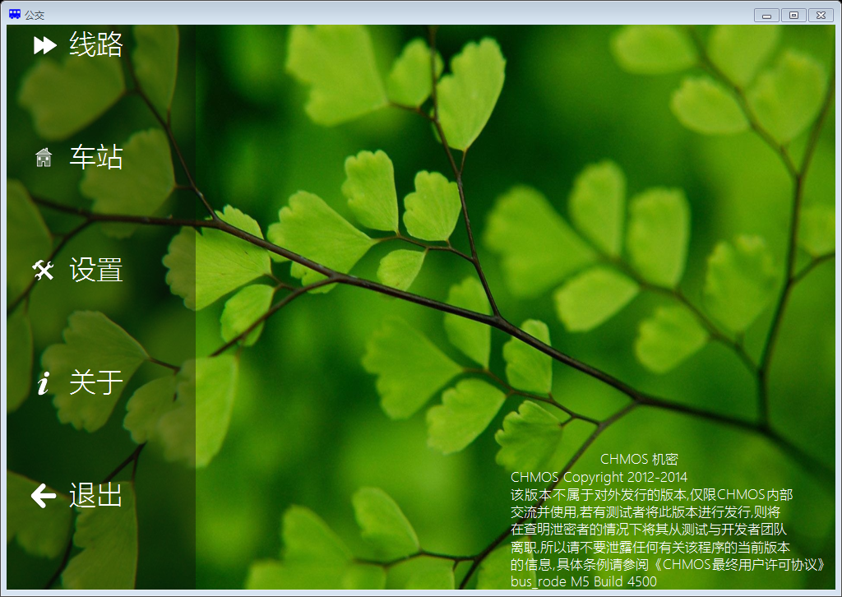
全新的开始界面
我们改进了有关开始界面的绘制函数，让开始界面不再使用Windows Morden UI而是使用大多数人所接受的Android风格界面，这主要归功于我们的UI设计员，而非程序员，如果想要查看他的名字请从关于中查看。这种设计有利于用户能够更好地使用应用程序，也给用户一个好的印象

Slide 5
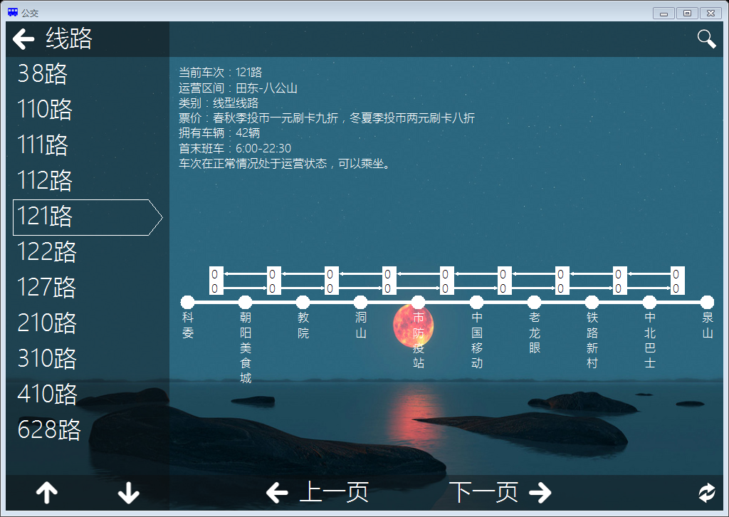
更完美，合理的线路界面
线路是一个车辆显示系统的核心，如果没有好的线路显示，那么多么美丽的界面就会显得空虚无比。Bus_rode使用了更加合理的界面布局方法，将用户最需要的内容突出显示，并提供对不常用功能的不显示，以及搜索和刷新功能，而且其中的文字可以与站台中的站点互动，只要轻轻点击站台圆点，就可以查看这个站台的全部信息

Slide 6
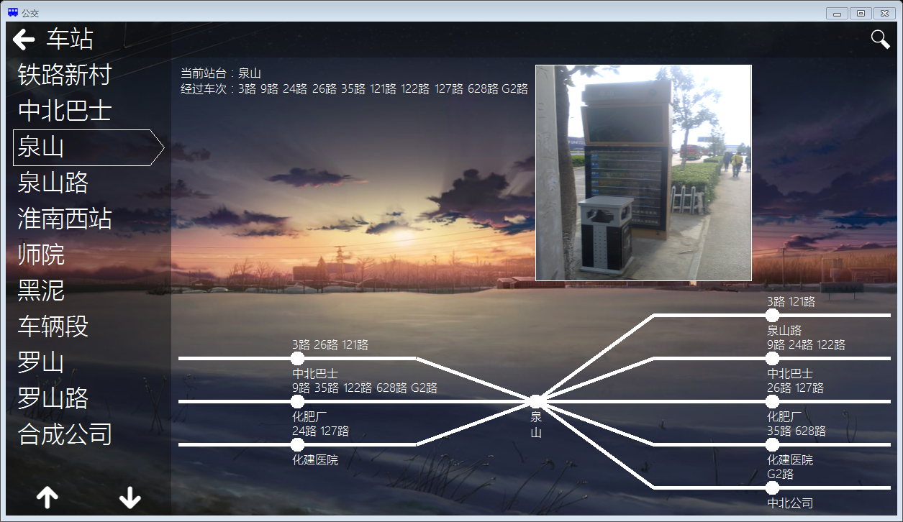
完整的车站显示
车站是线路的一部分，如果没有了车站，也就不存在线路。Bus_rode使用了简述+图片+绘图完整地为用户显示整个车站的详细信息，当然，如果这个车站是始发站或者是终点站，它还会显示站台内有多少辆车，具体的地址在哪等等让人为之兴奋的内容。
图片作为显示车站风貌的内容，也方便了用户在实际过程中寻找车站，避免不必要的时间浪费。

Slide 7
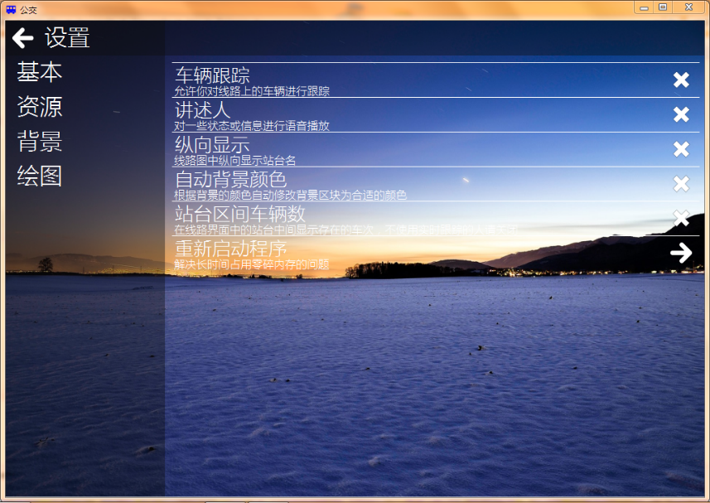
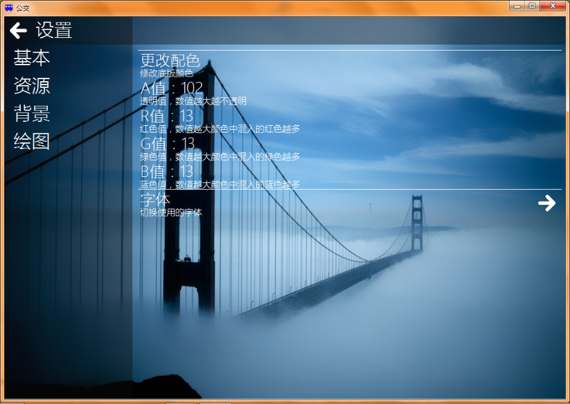
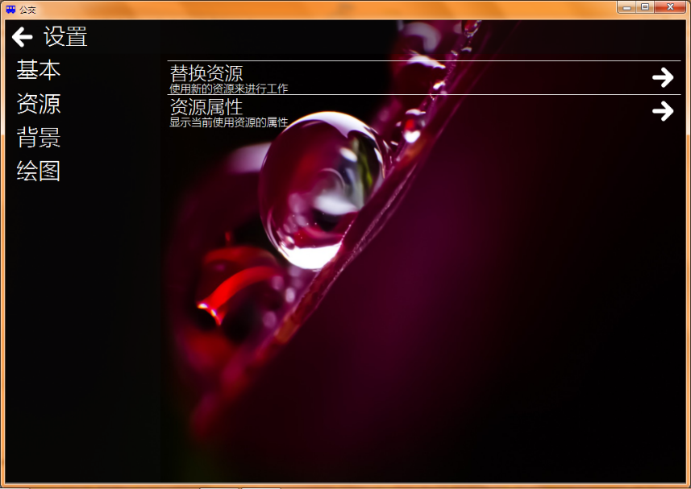
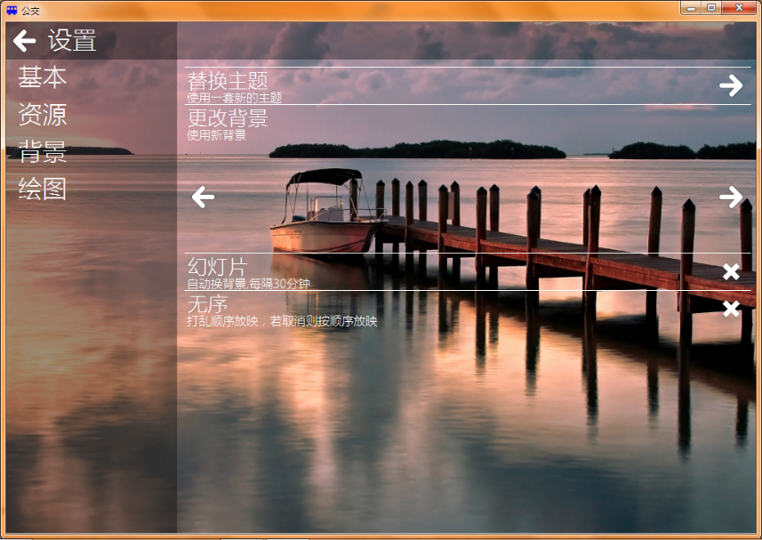
丰富多彩的设置
设置功能体现了一个程序的自由度，同时，也可以给予用户最大的自由和选择权限。
Bus_rode支持对资源，程序本身绘图以及一些辅助性功能的设置，这些都本可以没有，但是我们提供了这些功能，让用户得到最好的体验。

Slide 8
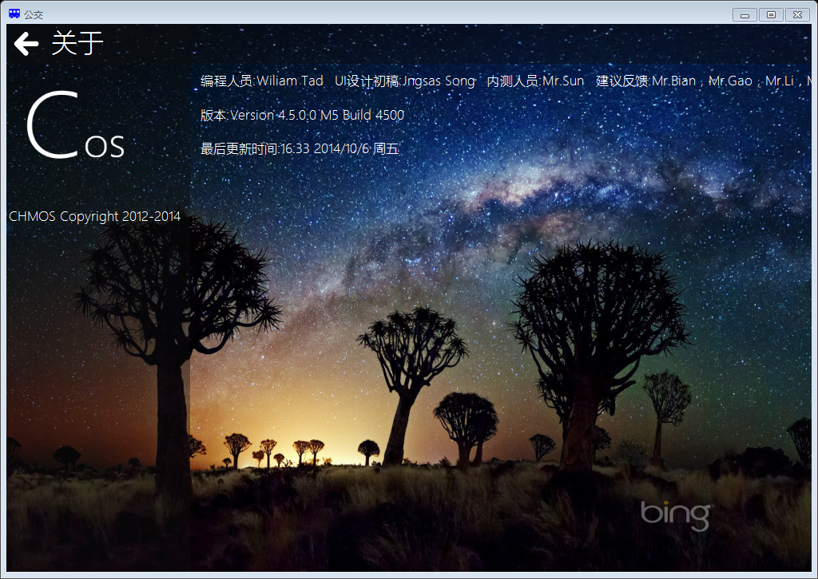
我们的程序，你的舞台
这个程序不仅仅是CHMOS的功劳，更是参与创作这个程序的人的共同的荣誉，如果你想让别人知道你在这个项目中大显身手，就加入我们吧，我们随时都欢迎您的加入。

Slide 9
展望未来
你是不是曾经觉得车站的刷新速度太慢？
是不是对于程序时不时未响应而苦恼？
是不是苦恼于程序总是无法运行？
是不是认为程序总是占用过多的系统资源？
是不是对于程序的UI不协调感到无从下手？
是不是……
让我们一起展望未来，去看看未来我们如何完善这款程序
我们还可以做得更好！

Slide 10

更好的绘图引擎
现有的bus_rode仍然使用1998年公布的GDI+绘图引擎，闪屏严重，而且效率低下，我们计划未来将使用DirectX 11 或者是OpenGL 1.2来为新的程序绘制界面，让用户拥有一个舒适的环境。

Slide 11
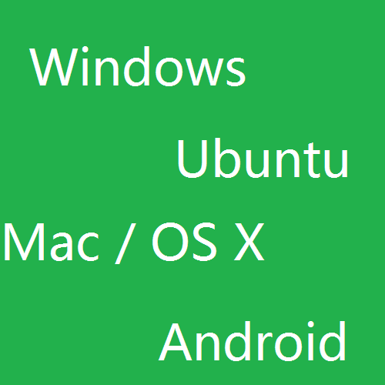
更少的支持库，更多的操作系统支持
现有的bus_rode只能运行在Windows上且人仍不完善，我们在将来的某个时候将会制作支持Ubuntu , Android , China OS等当今主流或者是今后将被大力发行的操作系统，但是鉴于最大兼容，如果制作受挫，我们会尝试制作一个属于我们自己的OS来搭载这款程序，那是我们的终极目标。

Slide 12
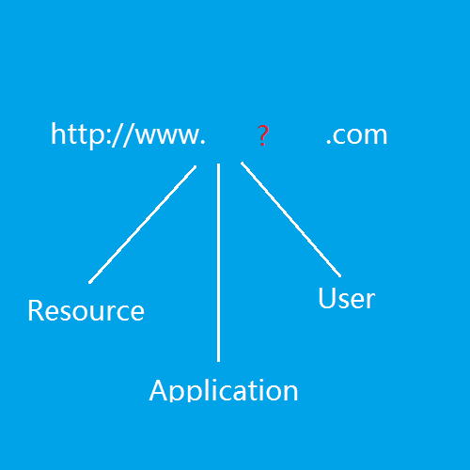
更完美的资源管理
现有的bus_rode资源下载仍然很困难，因为资源无处去寻找，而在今后，我们会开设一个网站，集合所有的资源和我们的能力，为用户提供最好的服务，即所谓你们走到哪里，都不用担心能都乘坐到公交车了。

Slide 13
我们
众人拾柴火焰高，CHMOS今天的成就离不开用户的悉心反馈，我们也将广开言路，在这里讲述针对bus_rode在非用户方面的进步性，以及我们的宗旨。
我们需要你们的帮助!

Slide 14
我们需要更多人手

Slide 15
开放源码
开放源码这项活动会让大部分程序员受益，但对于用户没有多大作用，我们提倡开放源码是希望更多程序员参与到这个程序的维护中，让这个程序能够更好地造福大众，程序员也可以自由取用，修改这个程序的源码。
我们之所以不说开源，是因为我们的程序不遵守任何开源协议，所以，请勿把本程序当作开源程序。
我们不会每个版本都开放源码，我们只在最高版本号升级或者重大更新时，才会更新一套源码，所以源码不一定是最新的。

Slide 16
燃尽的彗星
这次简短的发布会到这里也该结束了，让我们希望bus_rode有一天会出现在公众的视野中，展现它强大的生命力！
很感谢您参加这次发布会！希望我们能在下一次发布会再次见面！

Slide 17

再 见
2014/10/7

